Slide 1
INGENIERÍA EN ADMINISTRACIÓN TURÍSTICA Y HOTELERA
TRABAJO DE TITULACIÓN
Elaborado por: Andrés Campaña
Director: Msc. Fernando Jácome

Slide 2
TEMA
ESTUDIO DE LOS FACTORES DE RIESGO QUE INCIDEN EN EL DESARROLLO DEL TURISMO Y ELABORACIÓN DE LAS ESTRATEGIAS DE MITIGACÓN EN EL CANTÓN PEDRO VICENTE MALDONADO, PROVINCIA DE PICHINCHA

Slide 3
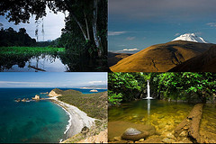
INTRODUCCIÓN
Turismo a nivel mundial
Ecuador país megadiverso
Pedro Vicente Maldonado cantón de la provincia de Pichincha

Slide 4
Deficinión del problema
Falta de interés por generar desarrollo turístico
Estrategias que permitan fomentar actividades turísticas.
Trabajo conjunto
Limita un desarrollo social y económico
Acciones que permitan atraer el interés de turistas

Slide 5
OBJETIVO GENERAL
Identificar las principales falencias que no permiten aprovechar los recursos turísticos que posee el Cantón Pedro Vicente Maldonado mediante el análisis del sistema turístico, para de esta manera generar alternativas, que permitan impulsar el desarrollo del turismo como actividad productiva para la sustentabilidad de los habitantes del cantón.

Slide 6
CATÓN PEDRO VICENTE MALDONADO
Ubicación
Noroccidente de Pichincha
Calacalí – La Independencia (vía primer orden)
Acceso
Fundación
28 Enero de 1992
Distancia
114 Km desde la ciudad de Quito, 2 horas aprox.
Población
12.900 Hab

Slide 7
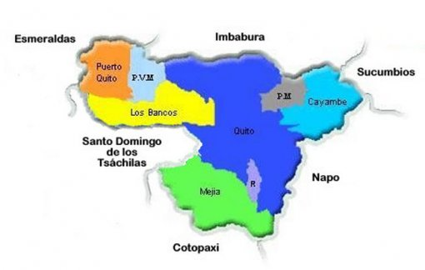
Clima
Agricultura y ganadería
Producción
Lluvioso subtropical, temperatura promedio 25 ºC
Límites
Norte: Provincia de Imbabura
Sur: San Miguel de los Bancos y Santo Domingo de los Tsáchilas
Este: San Miguel de los Bancos y Quito
Oeste: Puerto Quito
Altitud
620 msnm.

Slide 8
ANÁLISIS FODA
Fortalezas
Ubicación privilegiada
Clima propicio para concentración de biodiversidad
Oportunidades
Fácil acceso al cantón
Mayor interés en actividades de ocio
Debilidades
Baja calidad en servicios turísticos
Infraestructura no apta para acoger masas
Amenazas
Avifauna
Precios accesibles
Paso obligado de la sierra a la costa
Falta de promoción
Escasa coordinación público - privada
Existencia de atractivos turísticos cercanos
Falta de control ambiental
Migración acelerada

Slide 9
ESTUDIO DE LA OFERTA
Establecimientos de alojamiento, alimentos y bebidas.
Situación actual del cantón en cuanto a Turismo
Inventario atractivos turísticos
Se registran 12 establecimientos de alojamiento y 3 establecimientos de alimentos y bebidas
Existe gran potencialidad en recursos naturales que se complementan con culturales
Visitas In-Situ para la recolección de datos
Entrevista realizada a prestador de servicios turísticos

Slide 10
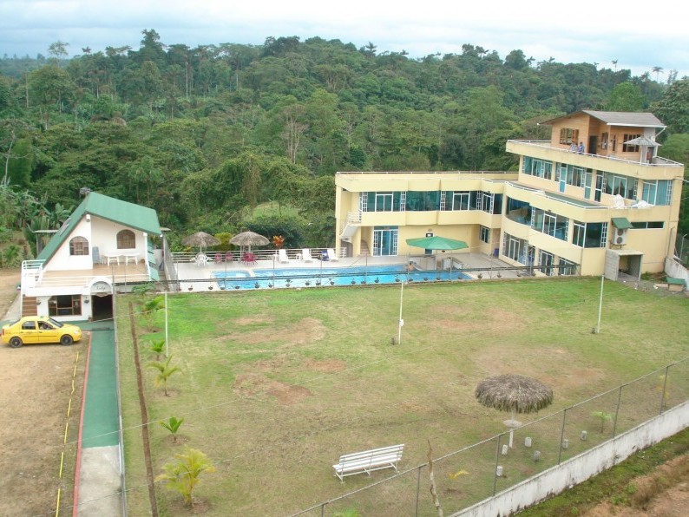
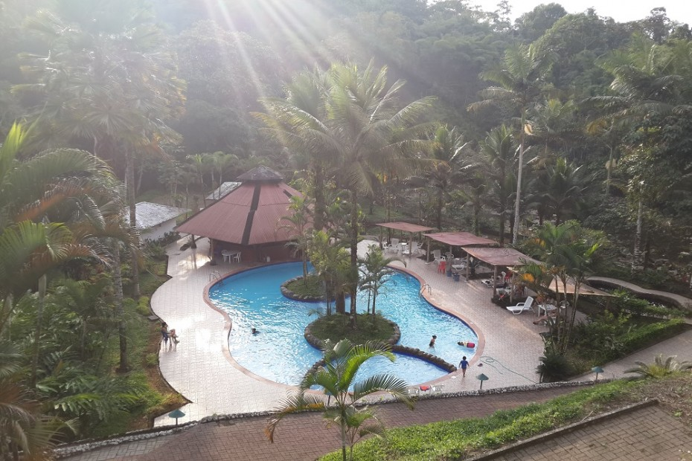
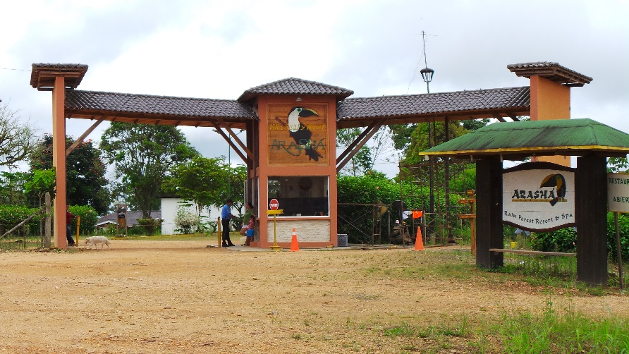
ESTABLECIMIENTOS DE ALOJAMIENTO
Hoteles, hostales y pensiones
Hotel Apolo
Hostal Esvelu
Hosterías
El borojó
Hacienda El Paraíso
Hostal Jr. Moncayo
Pensión Sander
Hostal PVM
Hostal Rabis
El Remanso Lodge
Hostería Ayalir
Arasha Resort
Hostería Brisas del Caoni
Precios accesibles
Fácil acceso
Cómodas instalaciones
Variedad de precios
Actividades recreativas
Entorno rico en flora y fauna

Slide 11
Establecimientos de alimentos y bebidas
Gasto promedio $10.00
Tyler
El Bambú
Tilapia Roja Los Olivos
Predominan platos de la región litoral
Oferta en AyB es complementada con las hosterías

Slide 12
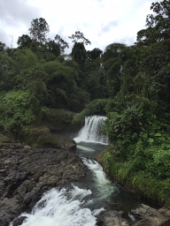
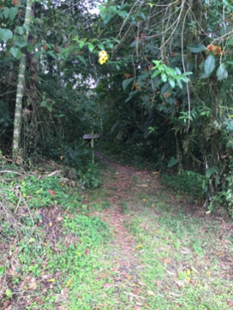
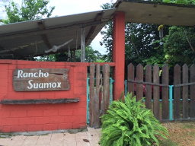
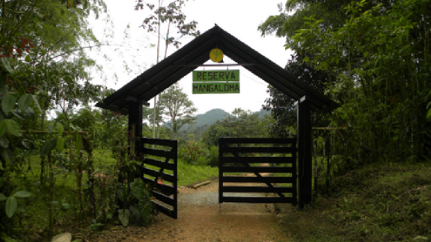
ATRACTIVOS TURÍSTICOS NATURALES
Nombre: Cascada Salto del tigre
Tipo: Ríos
Subtipo: Cascadas
Nombre: Madre Selva
Tipo: Bosques
Subtipo: Nublado occidental
Nombre: Mangaloma
Tipo: Bosques
Subtipo: Nublado occidental
Nombre: Rancho Suamox
Tipo: Bosques
Subtipo: Nublado occidental
Actividades: Avistamiento de aves, senderismo, educación ambiental…..

Slide 13
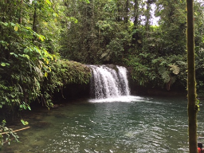
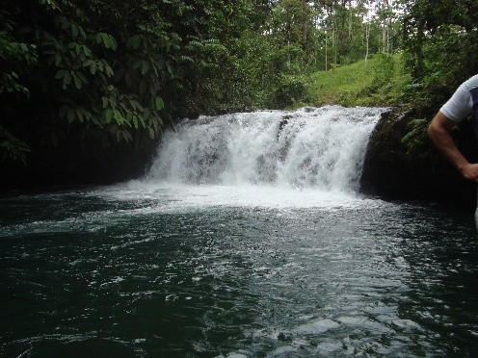
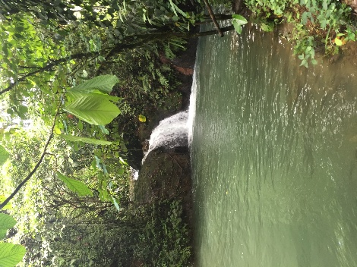
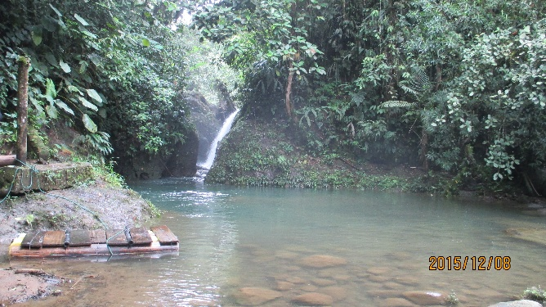
Nombre: Cascada río Pitzará
Tipo: Ríos
Subtipo: Cascadas
Nombre: Cascada río Achotillo
Tipo: Ríos
Subtipo: Cascadas
Nombre: Cascadas verdes
Tipo: Ríos
Subtipo: Cascadas
Nombre: Cascada El Milagro
Tipo: Ríos
Subtipo: Cascadas

Slide 14
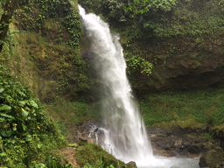
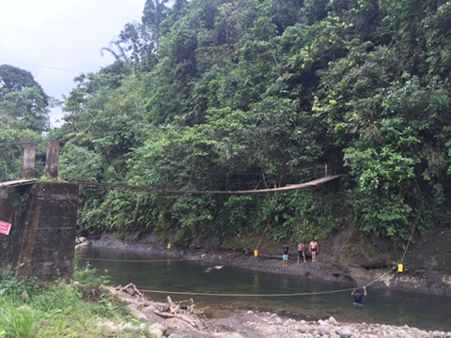
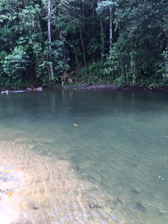
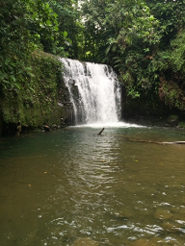
Nombre: Cascada Azul
Tipo: Ríos
Subtipo: Cascada
Nombre: Balneario río Caoni
Tipo: Ríos
Subtipo: Remanso
Nombre: Cascada La mona
Tipo: Ríos
Subtipo: Cascada
Nombre: Balneario Los Canelos
Tipo: Ríos
Subtipo: Remanso
Actividades: Nado, salto de cascada, senderismo, pic nic, meditación, escalada de cascada….

Slide 15
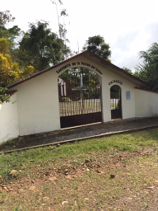
MANIFESTACIONES CULTURALES
Aniversario de cantonización
15 de Enero
Fiesta de la Virgen del Cisne
Natalicio de Pedro Vicente Maldonado
Fiesta Patronal de San Pedro y San Pablo
29 de Junio
15 de Agosto
24 de Noviembre
Nombre: El Calvario
Categoría: Manifestaciones
Tipo: Etnografía
Subtipo: Manifestaciones religiosas, tradiciones y creencias populares.

Slide 16
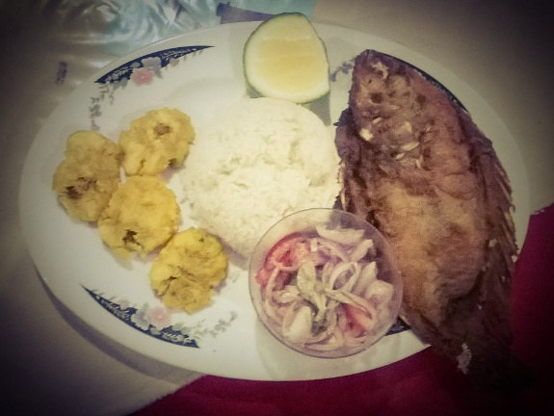
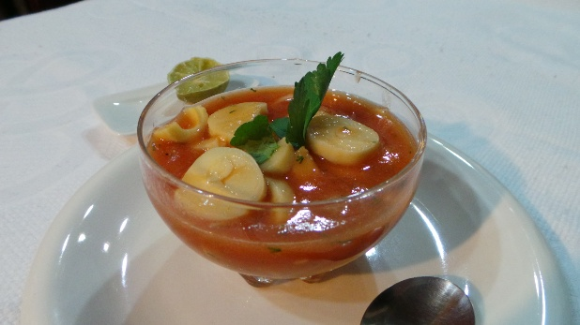
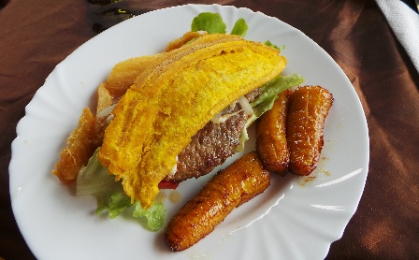
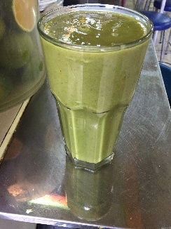
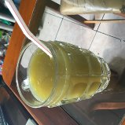
GASTRONOMÍA DEL CANTÓN PVM
Tilapia
Ceviche de palmito
El borojito
Jugo de caña
Batido de borojó

Slide 17
RESULTADOS DE LA ENTREVISTA
Turismo descuidado por parte del G.A.D.
Hace falta capacitaciones enfocada en la atención al cliente
No existen políticas de turismo
Poner al turismo en primer plano
No existe cooperación entre prestadores de servicios turísticos
Sector privado a tomado iniciativas para desarrollar competencias en sus trabajadores
Descentralizar la estacionalidad turística

Slide 18
ESTUDIO DE LA DEMANDA
Población infinita
Lugar a desarrollar la encuesta: estación “La Ofelia” y “Carcelén”
Técnica: Muestreo aleatorio
Instrumento: Encuesta
Encuesta orientada a:
Información general de la demanda (género, edad, lugar de residencia)
Pregunta filtro: Motivo de viaje
Gasto promedio
Cantidad de personas que viajan juntas
Promedio de días de estancia en destino
Actividades de interés
Conocimiento sobre los recursos turísticos del cantón Pedro Vicente Maldonado

Slide 19
PERFIL DEL TURISTA
Hombres y mujeres de 18 a 35 años
Quiteños y extranjeros
1 vez cada 6 meses
Más de 40 dólares
1-4 pax por grupo
Motiva actividades en atractivos naturales
Busca aventura: Senderismo, avistamiento aves, salto de cascadas
1 día de estadía
Referencias personales y medios impresos

Slide 20
PROPUESTA
Objetivo
Formar estrategias que permitan el desarrollo de las actividades turísticas en el cantón Pedro Vicente Maldonado a través de elementos imprescindibles con el fin de impulsar el turismo

Slide 21
Mapa de atractivos turísticos
Mapa de servicios turísticos
Programa de publicidad y promoción
Capacitación
Punto de información turística
Sinergia de elementos propuestos
Clientes, potenciales clientes e intermediarios

Slide 22
PUBLICIDAD Y PROMOCIÓN
MARCA TURÍSTICA
LOGOTIPO
SLOGAN

Slide 23
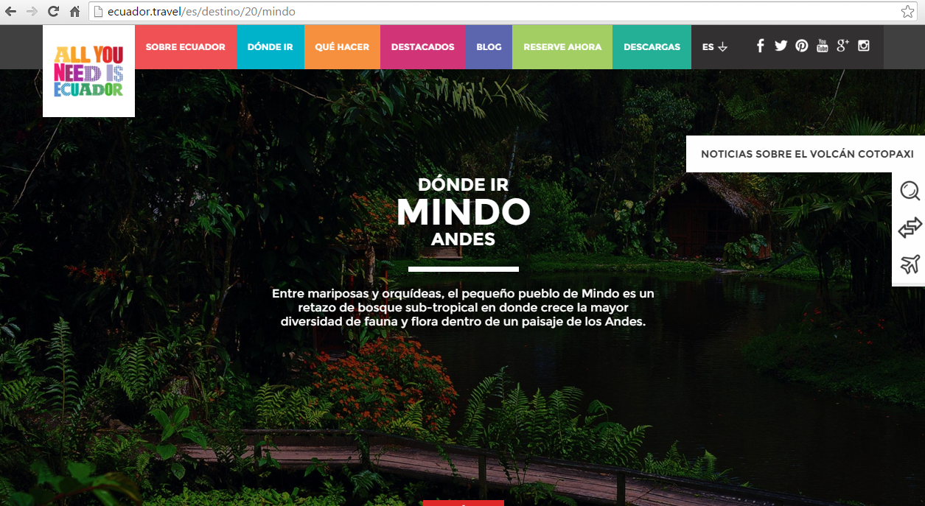
CLIENTES Y POTENCIALES CLIENTES
SITIO WEB

Slide 24
CLIENTES Y POTENCIALES CLIENTES
VALLA PUBLICITARIA

Slide 26
TRIPTICO

Slide 28
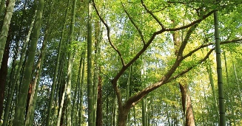
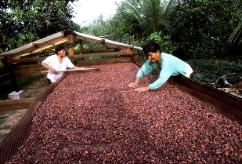
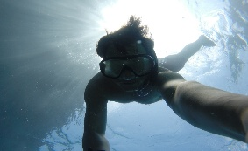
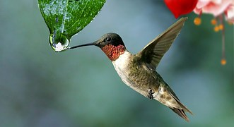
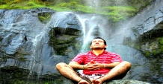
RED SOCIAL

Slide 29
AFICHE
FOLLETO

Slide 30
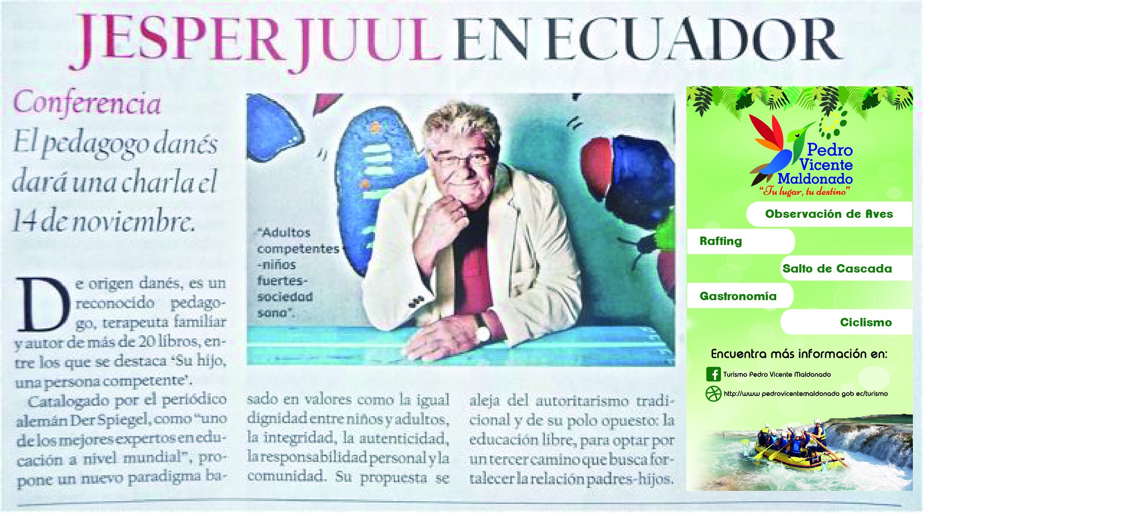
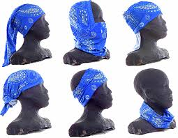
PAUTAJE
BUFF

Slide 31
INTERMEDIARIOS
FAM TRIPS
AVENTURA Y NATURALEZA
AVENTURA Y AMANECER MÁGICO
$30.60
$67.10

Slide 32
MAPAS
PICTOGRAMAS
Atractivos naturales
Servicios de apoyo
Atractivos culturales
Actividades turísticas

Slide 35
CAPACITACIONES
Atención al cliente
Alojamiento, A y B , prestadores de servicios
40 horas
Primeros auxilios
Alojamiento, A y B , prestadores de servicios
40 horas
Inglés elemental
Alojamiento, A y B , prestadores de servicios
80 horas
Innovación
Técnicas de restaurante
Buenas Prácticas Ambientales
Áreas administravas
30 horas
Alojamiento, A y B.
Todos Alojamiento, A y B , prestadores de servicios
30 horas
30 horas

Slide 37
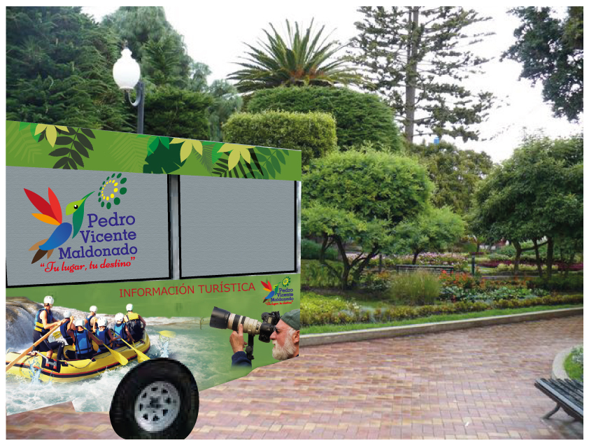
PUNTO DE INFORMACIÓN TURÍSTICA

Slide 38
ROLL UP
PORTA CATÁLOGOS

Slide 39
SINERGÍA DE ELEMENTOS PROPUESTOS
Publicidad
Cooperativismo
Capacitaciones
Compartir experiencias entre prestadores de servicios
Anticipación a difusión turística
Desestacionalizar el turismo interno
Captar potenciales turísticos
Convenios con instituciones educativas
Punto de información turística
Captar empresarios del sector y público en general

Slide 40
CONCLUSIONES
Turismo oportunidad de desarrollo
No existe apoyo del GAD
Demanda potencial
No existe un proyecto de difusión de atractivos turísticos
Esfuerzos privados

Slide 41
RECOMENDACIONES
Acercamiento entre ente privado y público
Estudio de mercado como fuente de información
Realizar programa capacitación
Tomar en consideración elementos propuestos

Slide 42
GRACIAS POR SU ATENCIÓN

